Slide 1
CycleGAN
(Unpaired Image-to-Image Translation using Cycle-Consistent Adversarial Networks)

Slide 2
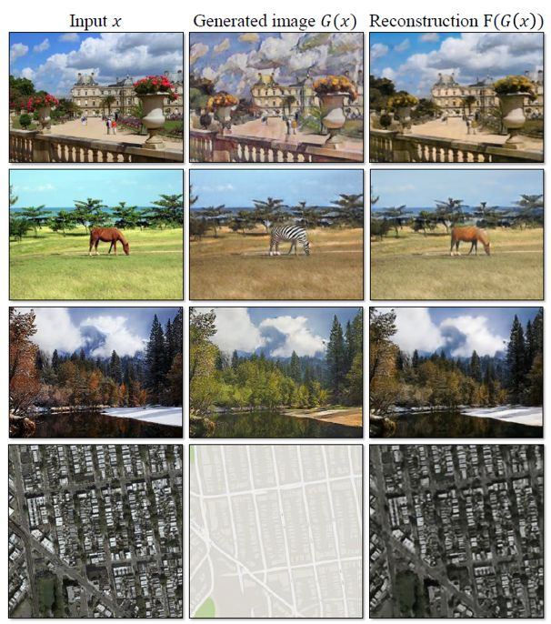
CycleGAN
X -> Y domain 변환 후, Original Image로 돌아갔을 때(Y -> X) 이미지의 차이가 없도록 하는 네트워크

Slide 3
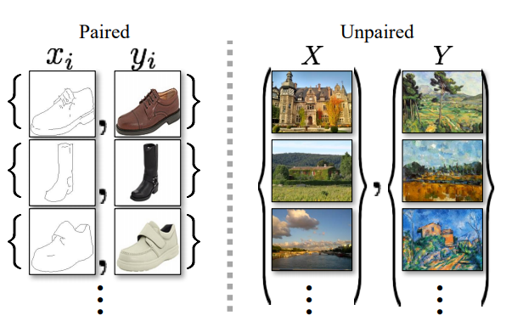
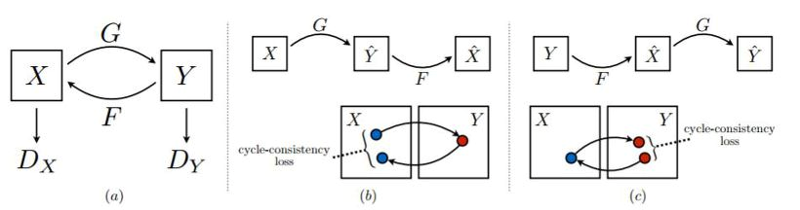
Feature
Unpaired Dataset
Domain X set 와 Domain Y set
두 Domain간 domain translation 학습
Cycle Consistency
X가 G를 통과하고 다시 Y를 통과했을 때 다시 X가 나오는 것

Slide 4

Loss
Adversarial Loss
G는 D의 목표를 최소화 , D는 자신의 목표를 최대화

Slide 5

Loss
Cycle consistency loss
forward cycle-consistency loss: x → G(x) → F(G(x)) ≈ x
backward cycle-consistency loss: y → F(y) → G(F(y)) ≈ y

Slide 6


Loss
Full Objective:
λ는 두 object의 상대적 중요성을 제어

Slide 7
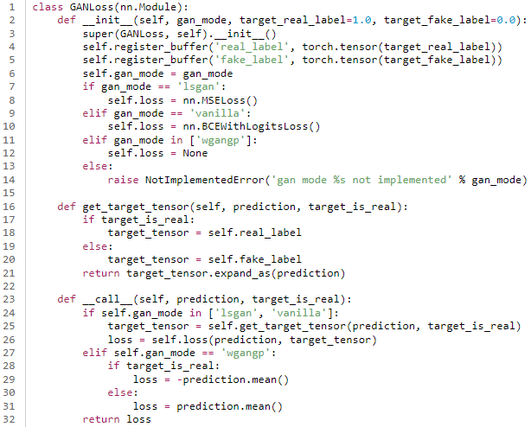
Code

Slide 8
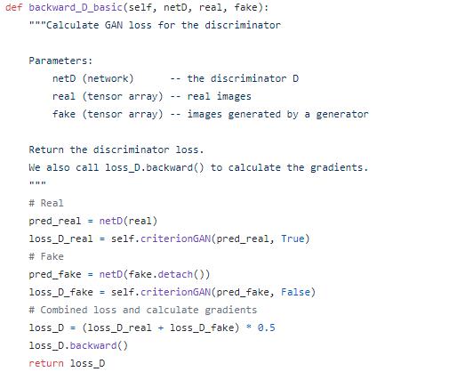
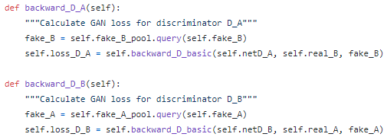
Code

Slide 9
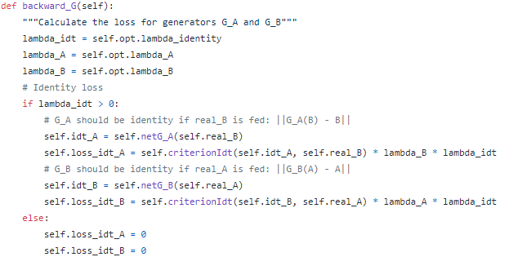
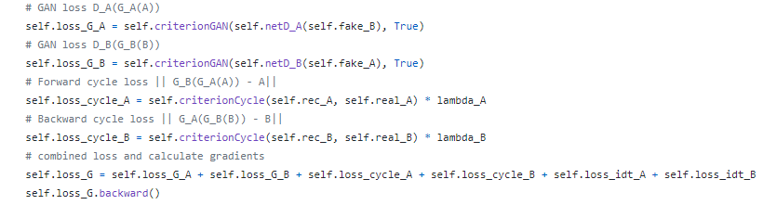
Code

Slide 10
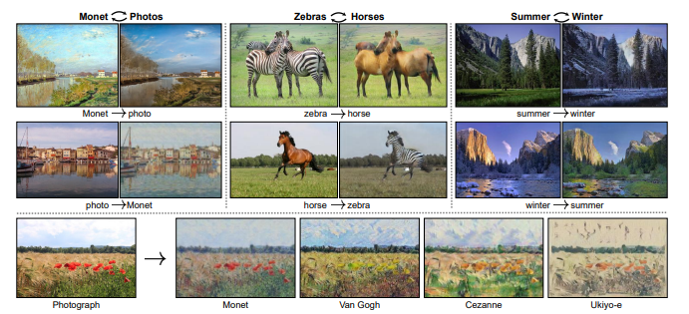
Result

Slide 11
Example
https://keraskorea.github.io/posts/2018-10-24-%EB%94%A5%EB%9F%AC%EB%8B%9D(CycleGAN)%EC%9D%84%20%EC%9D%B4%EC%9A%A9%ED%95%B4%20Fornite%20%EB%A5%BC%20PUBG%20%EB%A1%9C%20%EB%B0%94%EA%BE%B8%EA%B8%B0/

Slide 12
Reference
https://arxiv.org/abs/1703.10593
https://wewinserv.tistory.com/66

